Slide 1
Spelling
Woorden afbreken

Slide 2
Wat ga je leren?
Hoe je woorden op de juist manier afbreekt aan het einde van een regel.

Slide 3
Wat gaan we doen?
uitleg woorden afbreken.
Korte oefening samen
Zelfstandig werken opdr 1 t/m 5

Slide 4
Waar je op let bij het afbreken van Woorden
Je breekt het woord af tussen de lettergrepen:
Bijvoorbeeld
Pot-vis, re-gen, voe-ding
Let op: als er een dubbele medelinker staat moet je die ‘eerlijk verdelen’
piz-za, lek-ker, rem-men

Slide 5
Waar je op let bij het afbreken van Woorden
2.Het tweede deel (dus de volgende regel) mag alleen beginnen met letters die ook aan het begin van een woord kunnen staan.
Bijvoorbeeld:
Vangen van-gen en niet va-ngen ook niet vang-en
Schenken schen-ken niet sche-nken ook niet schenk-en

Slide 6
Waar je op let bij het afbreken van Woorden
3, Soms krijgt een afgebroken woord zijn eigenlijke vorm (wanneer je het los zou schrijven) weer terug.
Bijvoorbeeld
Sateetje saté-tje
Menuutje menu-tje
Geëindigd ge-eindigd

Slide 7
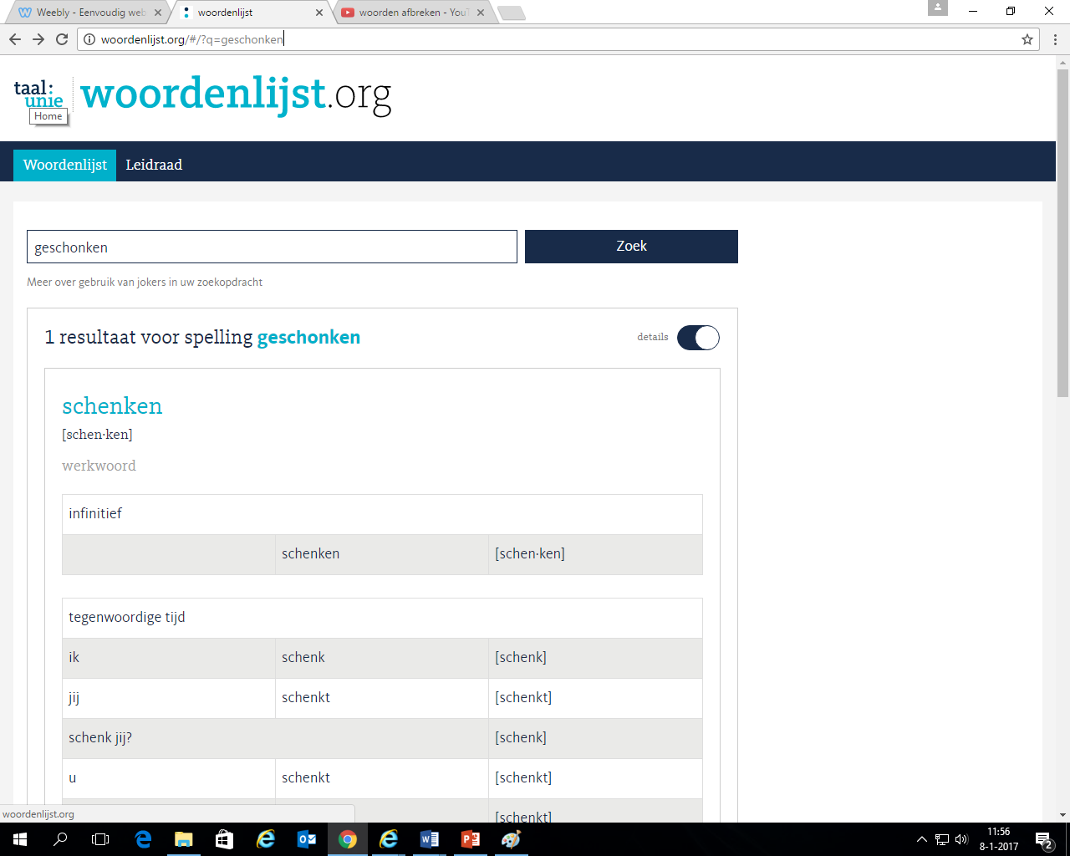
Bij twijfel kijk op woordenlijst.org

